Slide 1
Число пи
Выполнил ученик 8 класса «А»
МАОУСОШ №1 г. Немана
Зыкова Евгения
Проверила учитель алгебры и геометрии
Родич Валентина Григорьевна

Slide 2
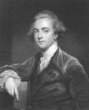
Обозначение π происходит от первой буквы греческого слова περιφέρεια «окружность».
Впервые обозначение π появилось у английского математика Уильяма Джонса (1706г)

Slide 3
Отношение длины окружности
к её диаметру – постоянное число «пи», которое примерно равно 3,14.

Slide 4
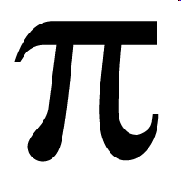
Английский математик Август де Морган назвал как-то "пи" “…загадочным числом 3,14159…, которое лезет в дверь, в окно и через крышу”.

Slide 5
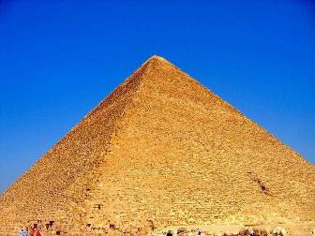
Интересные факты.
Отношение длины основания
Пирамиды Хеопса к ее
высоте, разделенное пополам,
дает знаменитое число π.
Возможно, оно намеренно
зашифровано в размерах
Великой Пирамиды, причем с
более точным значением, чем
его знал великий Архимед,
живший позже на 2000 лет.

Slide 7
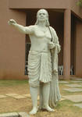
Наиболее древняя формулировка нахождения числа «ПИ» содержится в стихах индийского математика АРИАБХАТЫ (5-6 век).
Прибавь 4 к сотне и умножь на 8,
Потом ещё 62 000 прибавь.
Когда поделишь результат на 20 000,
Тогда откроется тебе значенье
Длины окружности к двум радиусам отношенье.

Slide 8
Первое вычисление π было предпринято величайшим учёным древности Архимедом.
Архимед, рассматривая вписанные в круг и описанные околонего многоугольники, вывел для π приближённое значение.
π ≈ 22 /7

Slide 9
Используя метод Архимеда, можно вычислить π с любой точностью. В 1596 году Людольф ван Келен из Дельфта получил 35 знаков числа π. Леонард Эйлер вычислил π с точностью до 153 десятичных знаков В 1963 году было найдено уже 100265 десятичных знаков числа π.

Slide 10
В 15 веке иранский математик ал-Каши нашёл значение «ПИ» с 16 верными знаками

Slide 11
3.14159265358979323846264338327950288419716939937510582097494 45923078164062862089986280348253421170679821480865132823066470 93844609550582231725359408128481117450284102701938521105559644 62294895493038196442881097566593344612847564823378678316527120 19091456485669234603486104543266482133936072602491412737245870 06606315588174881520920962829254091715364367892590360011330530 54882046652138414695194151160943305727036575959195309218611738 19326117931051185480744623799627495673518857527248912279381830 11949129833673362440656643086021394946395224737190702179860943 70277053921717629317675238467481846766940513200056812714526356 08277857713427577896091736371787214684409012249534301465495853 71050792279689258923542019956112129021960864034418159813629774 77130996051870721134999999837297804995105973173281609631859502 44594553469083026425223082533446850352619311881710100031378387 52886587533208381420617177669147303598253490428755468731159562 86388235378759375195778185778053217122680661300192787661119590 92164201989380952572010654858632788659361533818279682303019520 35301852968995773622599413891249721775283479131515574857242454 15069595082953311686172785588907509838175463746493931925506040 09277016711390098488240128583616035637076601047101819429555961 98946767837449448255379774726847104047534646208046684259069491 29331367702898915210475216205696602405803815019351125338243003 55876402474964732639141992726042699227967823547816360093417216

Slide 12
41219924586315030286182974555706749838505494588586926995690927 21079750930295532116534498720275596023648066549911988183479775 35663698074265425278625518184175746728909777727938000816470600 16145249192173217214772350141441973568548161361157352552133475 74184946843852332390739414333454776241686251898356948556209921 92221842725502542568876717904946016534668049886272327917860857 84383827967976681454100953883786360950680064225125205117392984 89608412848862694560424196528502221066118630674427862203919494 50471237137869609563643719172874677646575739624138908658326459 95813390478027590099465764078951269468398352595709825822620522 48940772671947826848260147699090264013639443745530506820349625 24517493996514314298091906592509372216964615157098583874105978 85959772975498930161753928468138268683868942774155991855925245 95395943104997252468084598727364469584865383673622262609912460 80512438843904512441365497627807977156914359977001296160894416 94868555848406353422072225828488648158456028506016842739452267
и т.д

Slide 14
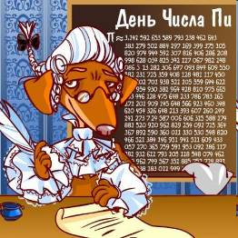
14 марта
в мире отмечается один из самых необычных праздников — Международный день числа «Пи» (International π Day). Впервые День был отмечен в 1988 году в научно-популярном музее Эксплораториум в Сан-Франциско (San Francisco Exploratorium).

Slide 17
Спасибо за внимание!

